Slide 1
Работа с высокобальниками и одаренными детьми при подготовке к ЕГЭ по информатике
Симонова Татьяна Вячеславовна,
учитель ГБОУ СОШ с. Алексеевка

Slide 2
Основные этапы подготовки к ЕГЭ
Начало подготовки и выбор соответствующих предметов для годовой промежуточной аттестации в 8 классе (крайне желательно)
Участие в ОГЭ по соответствующему предмету (крайне желательно)
Использование заданий КИМ ОГЭ/ ЕГЭ во всех текущих письменных работах по предмету
Прохождение годовой промежуточной аттестации в 10 классе по предметам, изучающимся на углубленном уровне
Окончательный выбор дальнейшей образовательной траектории и, в соответствии с этим, выбор предметов ЕГЭ
Отработка тематических блоков
Написание полных тестов в формате ЕГЭ с обязательной корректировкой результатов
Благоприятный психологический климат на ВСЕХ этапах с учетом индивидуальных особенностей учащихся
Использование дополнительных ресурсов

Slide 3
Начало подготовки и выбор соответствующих предметов для годовой промежуточной аттестации в 8 классе
В ГБОУ СОШ с.Алексеевка на протяжении многих лет все учащиеся 8 классов проходят годовую промежуточную аттестацию по русскому языку, математике и двум предметам по выбору по материалам КИМ ОГЭ (используем только темы и задания изученные учащимися с 5 по 8 класс).
Выбор предметов в 8 классе нацелен на определение предметов по выбору ОГЭ.

Slide 4
Участие в ОГЭ по соответствующему предмету
По итогам годовой промежуточной аттестации 8 класса большинство учащихся продолжают подготовку по тем же предметам. Поэтому в 9 классе мы изучаем новые тематические блоки и повторяем предыдущие отработанные темы, что значительно упрощает процесс подготовки к экзаменам и освобождает время для подготовки заданий повышенной сложности.
В случае смены предметов после прохождения годовой промежуточной аттестации в 8 классе, у учащихся сокращается время подготовки к экзамену. И такие учащиеся в 99% случаев не показывают высокие результаты ОГЭ

Slide 5
Использование заданий КИМ ОГЭ/ ЕГЭ во всех текущих письменных работах по предмету
Данный прием применяется при изучении всех учебных предметов.
Самыми доступными банками таких заданий по информатике являются :
Сайт kpolyakov.spb.ru: https://kpolyakov.spb.ru/school/ege.htm
портал Сдам ГИА. Решу ЕГЭ: https://sdamgia.ru/
Открытый банк тестовых заданий ФИПИ: https://ege.fipi.ru/bank/index.php?proj=B9ACA5BBB2E19E434CD6BEC25284C67F
На сайте Константина Полякова (kpolyakov.spb.ru) всегда размещены в открытом доступе ВСЕ актуальные задания с разбором

Slide 6
Прохождение годовой промежуточной аттестации в 10 классе по предметам, изучающимся на углубленном уровне
По всем предметам, изучавшимся на углубленном уровне ученики 10 класса проходят обязательную годовую промежуточную аттестацию.
КИМы для аттестации составляются только из заданий ЕГЭ по темам, изученным на момент окончания 10 класса.
Использование в КИМ заданий ЕГЭ позволяет оценить уровень предварительной готовности учащихся, выявить проблемные блоки, сделать прогноз успешности на ЕГЭ и подготовить план работы на 11 класс

Slide 7
Окончательный выбор дальнейшей образовательной траектории и, в соответствии с этим, выбор предметов ЕГЭ
После прохождения годовой промежуточной аттестации в 10 классе, с учащимися проводятся индивидуальные консультации по определению дальнейшей образовательной траектории на предмет соответствия «желаний» и «возможностей».
После чего они делают окончательный выбор в пользу того или иного предмета.
Чем раньше будет сделан правильный выбор, тем лучше результаты ЕГЭ и стабильнее психологическое состояние выпускника.

Slide 8
Отработка тематических блоков
На отработку тематических блоков в 11 классе полностью посвящается 1 полугодие.
В качестве основных материалов используются: ДЕМО КИМ ФИПИ, сборники издательства Национальное образование, материалы сайта КЕГЭ Алексея Кабанова (автор заданий для ЕГЭ опубликованных на сайте Константина Полякова) Открытый курс (https://kompege.ru/course) и материалы сайта kpolyakov.spb.ru.

Slide 9
Отработка тематических блоков
Алгоритм отработки темы/задания
Разбор задания из ДЕМО варианта ФИПИ
Просмотр фрагментов видео разборов Открытого курса Алексея Кабанова (https://kompege.ru/course ) с целью выработки стратегии решения конкретного задания (возможно совместно с учащимися)
Прорешивание всех заданий из нечетных вариантов сборника НацОбразования
Домашнее задание: «Прорешать все задания четных вариантов сборника» (учащимся сборник предоставляется в формате pdf с полным комплектом файлов)
Написание контрольной работы, составленной из аналогичных заданий из банка заданий сайта Константина Полякова: https://kpolyakov.spb.ru/school/ege.htm и заданий из сборника НацОбразования
Выполнение работы над ошибками на следующем занятии

Slide 10
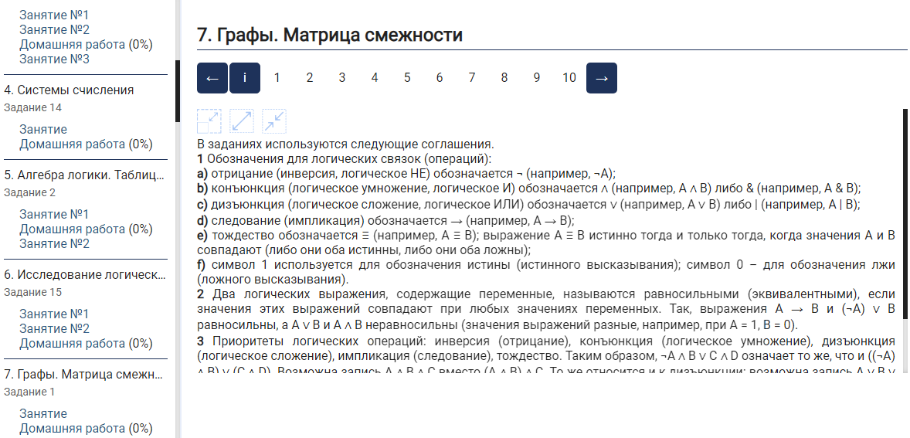
Написание полных тестов в формате ЕГЭ с обязательной корректировкой результатов
Январь – февраль – прорешивание вариантов КИМ в формате: бумажный КИМ + ПК
Март – май – прорешивание вариантов КИМ в симуляторе КЕГЭ на сайте kompege.ru (https://kompege.ru/archive)
В случае выявления проблемных заданий после написания теста, каждый учащийся получал индивидуальное задание на выполнение «Домашнего задания» на сайте после просмотра видеоразбора

Slide 11
Благоприятный психологический климат на ВСЕХ этапах с учетом индивидуальных особенностей учащихся

Slide 12
Использование дополнительных ресурсов
Все участники ЕГЭ по информатике прошли курс «Код доступа»
60% участников ЕГЭ по информатике принимали участие в бесплатных курсах по подготовке к ЕГЭ, проводимых Самарским университетом
Все участники ЕГЭ по информатике вместе с учителем были подписаны на Телеграм-каналы:
t.me/kompege
t.me/inf99ballov
где под руководством учителя просматривали различные подходы к решению задач

Slide 13
Результаты ЕГЭ по информатике-2023
6 из 7 учащихся, изучавших информатику на углубленном уровне, сдавали ЕГЭ по информатике
100% учащихся сдали ЕГЭ по информатике
50% учащихся получили результаты ЕГЭ более 80 баллов
100% учащихся поступили в ВУЗы Самарской области на бюджетной основе

Slide 14
Спасибо за внимание!

